Slide 1
Департамент Образования города Москвы Северо-Восточное окружное управление образования Окружной учебно-методический центр Государственное образовательное учреждение Детский сад комбинированного вида №711 Использование технологии обучения составлению загадок детей с общим недоразвитием речи Опыт работы учителя-логопеда ГОУ детского сада №711 Денисовой Тамары Александровны МОСКВА, 2010

Slide 2
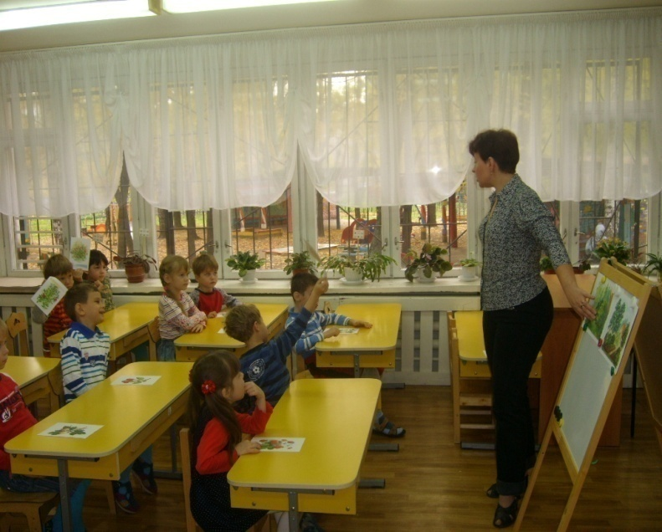
Связная речь представляет собой наиболее сложную форму речевой деятельности и включает в себя:
- диалогическую речь;
- монологическую речь (повествование, описание, рассуждение).

Slide 3
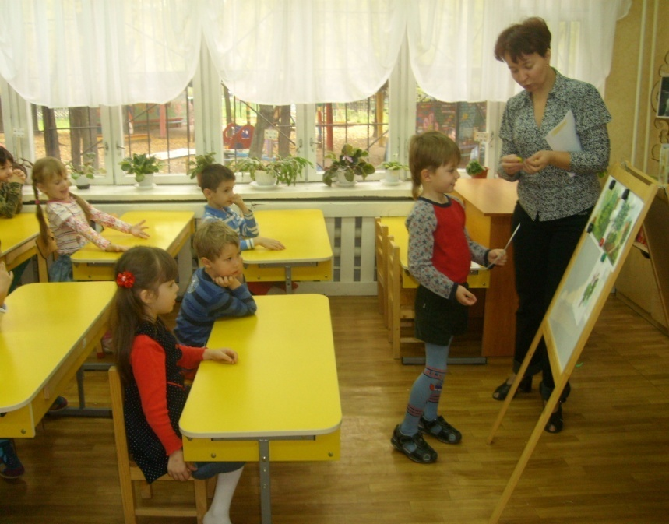
У детей, имеющих ОНР, отмечаются значительные трудности при описании игрушки или другого знакомого предмета по плану, данному логопедом.
Для высказываний детей характерны:
- перечисление признаков предмета в любой последовательности;
- нарушение связности;
- незавершенность микротем;
- возвращение к ранее сказанному.

Slide 4
Задачи
Создание перспективных планов по развитию речи детей с ОНР с использованием технологии обучения составлению загадок детей с ОНР.
Формирование умений выделять существенные признаки и основные части (детали) предметов.
Формирование обобщенных представлений о построении рассказа-описания предмета.
Практическое усвоение навыков описания предметов путем тренировочных упражнений.

Slide 5
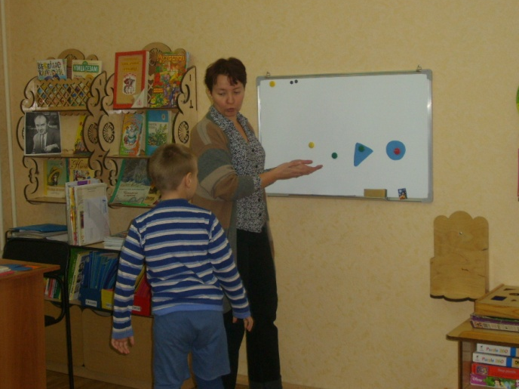
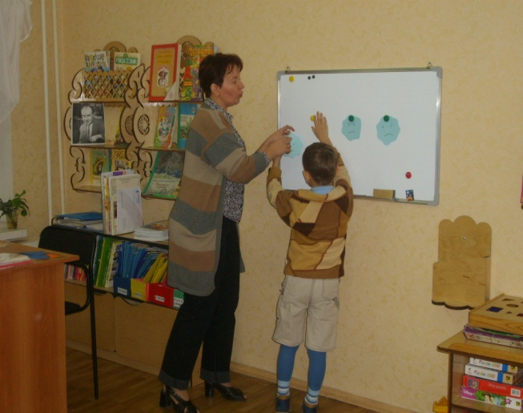
1 этап
Цель | Методические рекомендации
Научиться систематизировать предметы по некоторым признакам: форма, цвет, размер, вещество. | Путешествие начинается с самых простых загадок. Чтобы загадать предмет, надо описать его по форме, цвету, размеру (в сравнении с другими предметами), из чего он сделан. В конце этого периода начинаются игры в загадки. Вводится новая игра «Да-нетка»

Slide 6
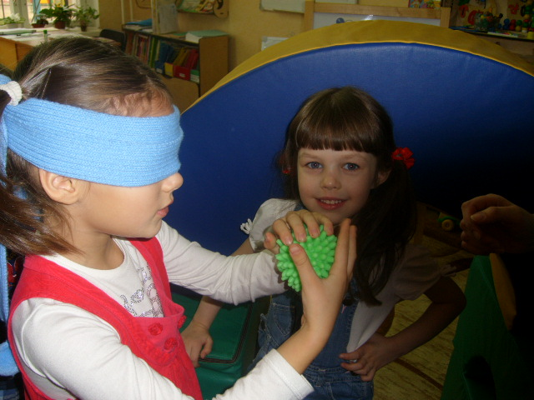
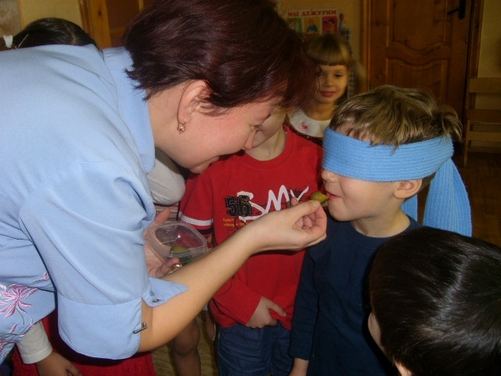
2 этап
Цель | Методические рекомендации
Научить детей использовать свои 5 чувств как ресурсы для решения различных задач. | Чтобы попасть в Город, надо пройти через Ворота с 5-ю замками. Каждый замок открывается при помощи одного из 5-ти способов что-либо обнаружить: зрения – глаза - увидеть, слуха – уши – услышать, осязания – кожа - пощупать, обоняния – нос - понюхать, вкуса – язык - попробовать. На этом этапе переходим к загадкам, в которых, кроме известных раньше признаков (форма, цвет…), появляются новые. Меньше останавливаемся на описательных загадках, больше – на «Да-нетках».

Slide 7
3 этап
Цель | Методические рекомендации
Развитие у детей ассоциативного, образного мышления, научить сравнивать предметы и явления. | В доме Похожестей и Непохожестей можно поселить любой предмет – каждому найдется место. Форма работы: составляем загадки коллективно для одного отгадывающего (можно и для группы). Здесь не используется составление загадок в уме, т.к. эти загадки предполагают кропотливую работу над словом. Сравнивать можно все: объекты, их части, окружение, свойства, работу, время, количество. На этом этапе изучаются первые правила составления загадок с использованием схем-символов.

Slide 8
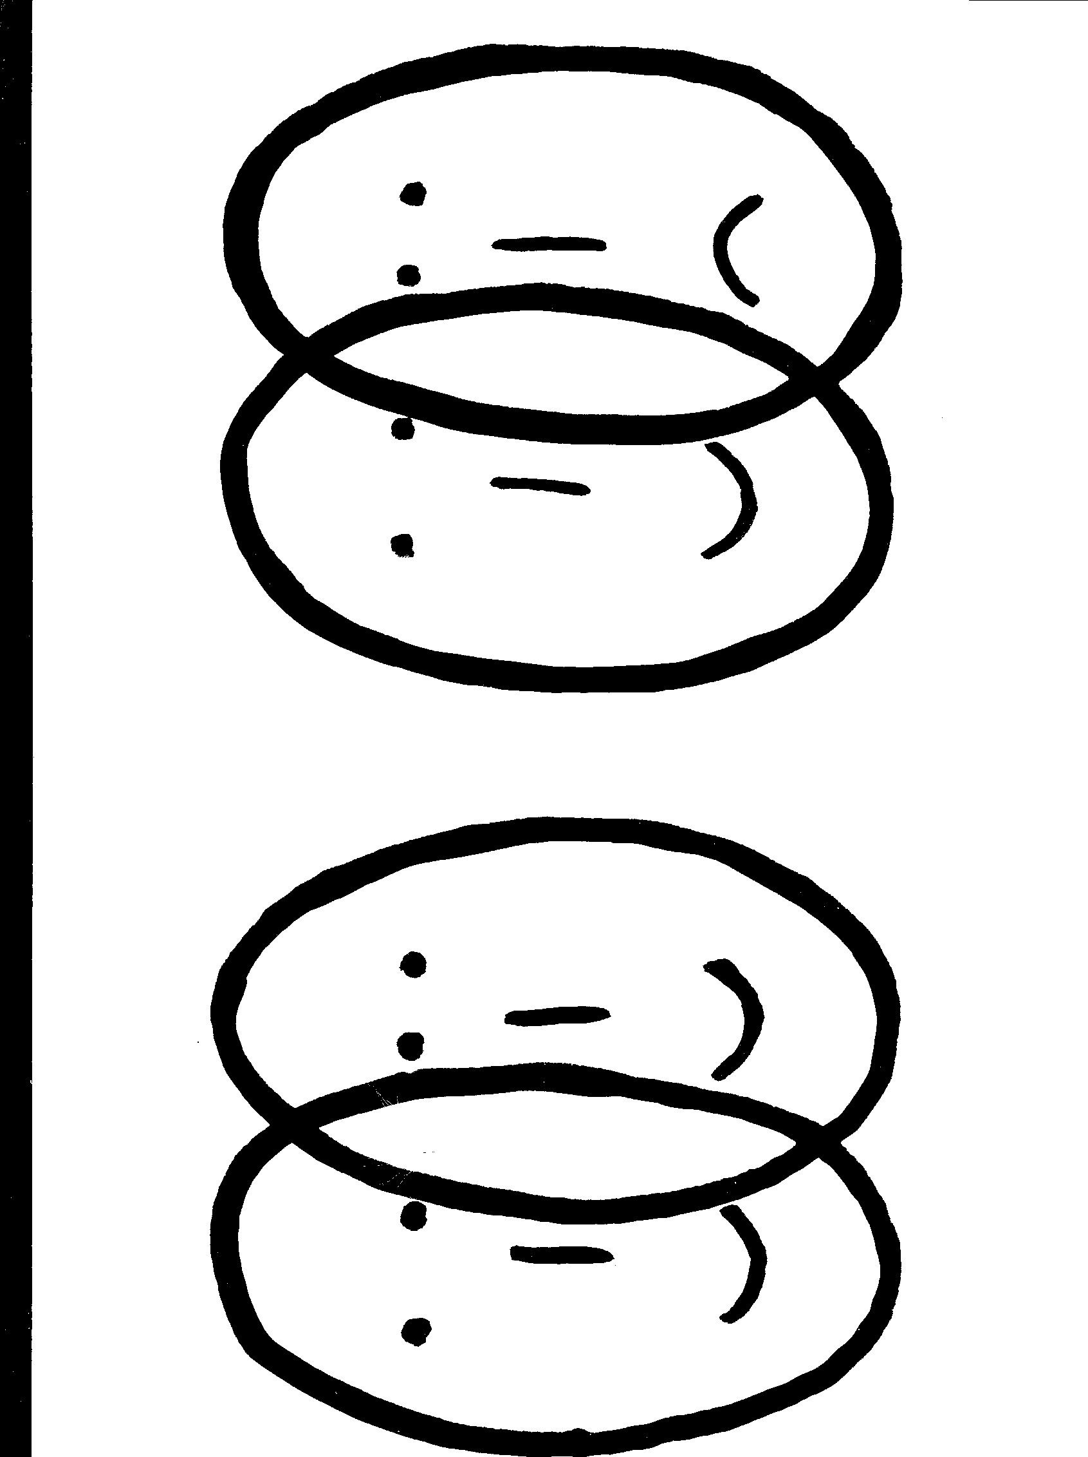
Правило №1: На что похоже и чем отличается?
Правило №2: Какой? Что бывает таким же?

Slide 9
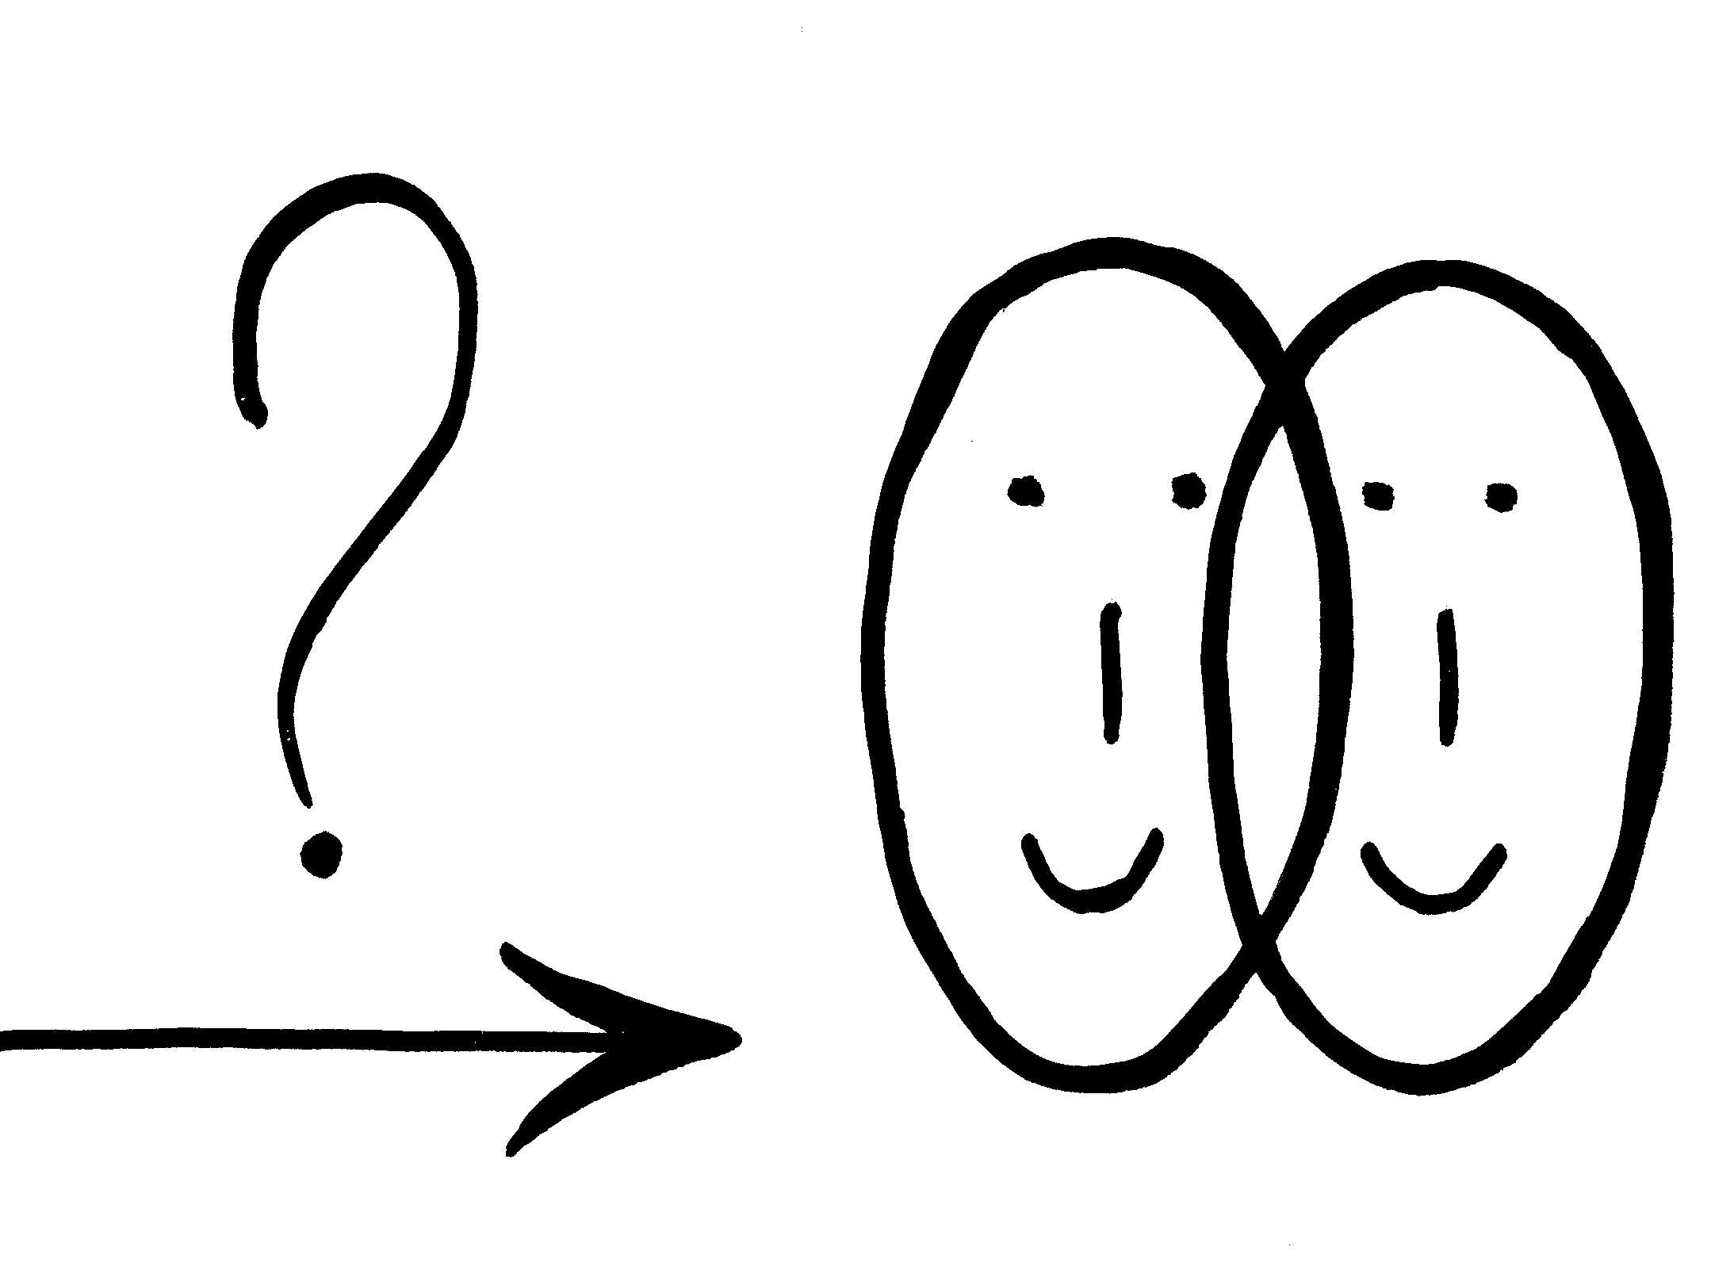
Правило №3: Что делает? Кто (что) делает также?

Slide 10
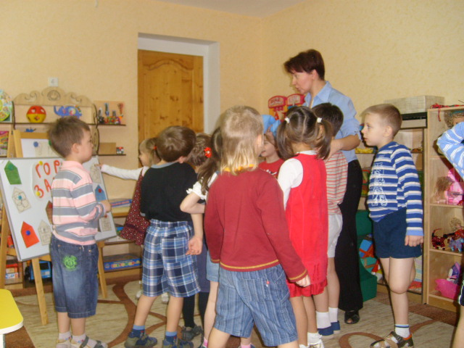
4 этап
Цель | Методические рекомендации
Познакомить детей с понятием подсистемы (части объекта), научить выделять части внутри целого. | На этом этапе все загадки загадывают, указывая на их части. Используются игры «Дорисуй неоконченную картину», «Разбери предметы».

Slide 11
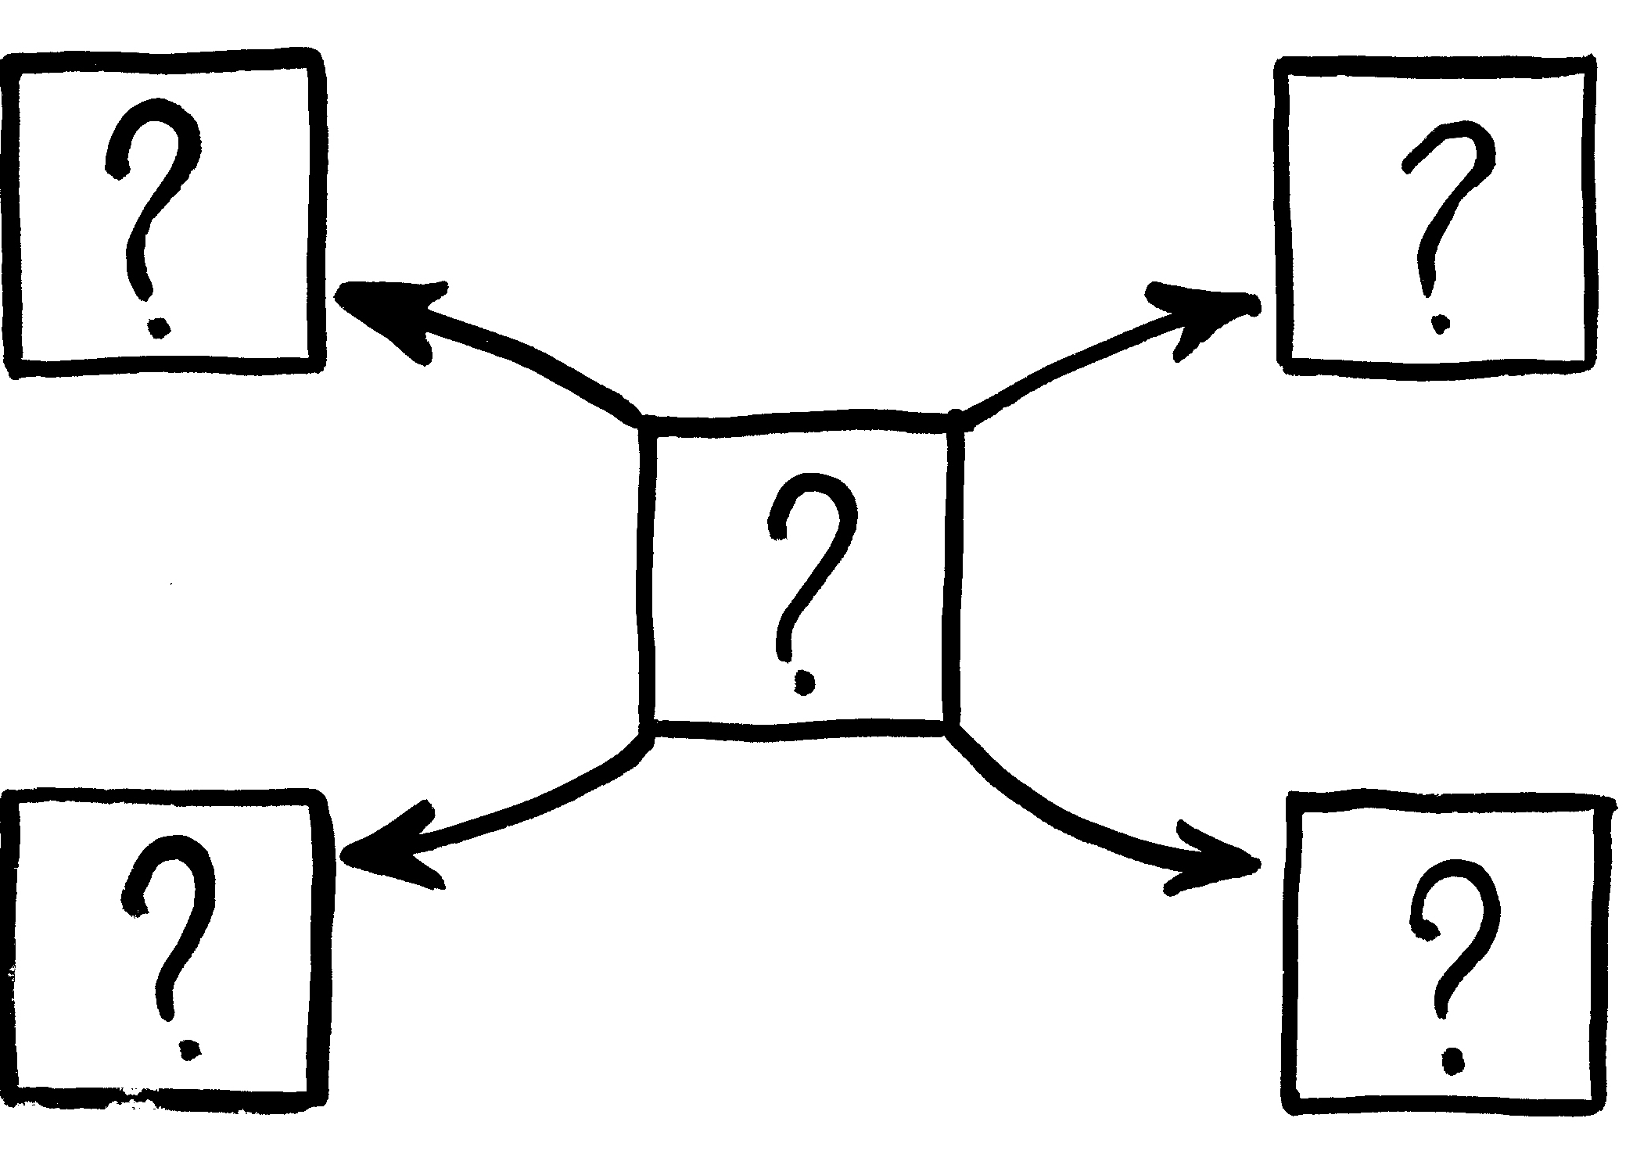
5 этап
Цель | Методические рекомендации
Дать детям представление о надсистемах (об окружении объекта, о том, частью чего он является). | Этот этап является противоположным предыдущему. Знакомимся с новым правилом составления загадки.
Правило №4: У кого есть? (И у одного предмета есть, и у другого предмета есть).

Slide 12
6 этап
Цель | Методические рекомендации
Научить видеть функции предметов – главные и второстепенные, явные и скрытые. | Названия многих вещей говорят о том, для чего служат эти предметы. Вводятся новые правила составления загадок. Правило №5: И то свойство предмета есть, и другое свойство есть, но не предмет. Правило №6: Части предмета есть, а функций объекта нет. Правило №7: Не свойства эти есть.

Slide 13
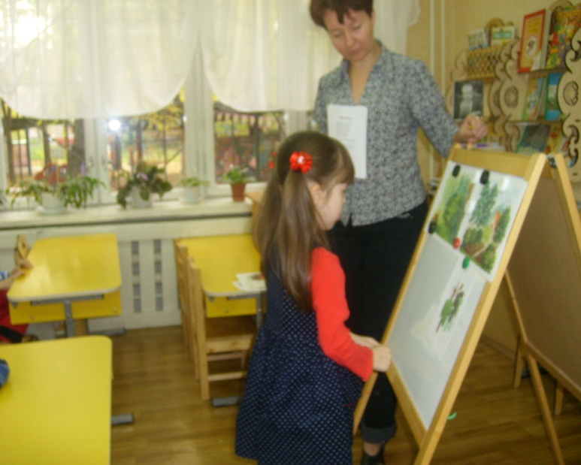
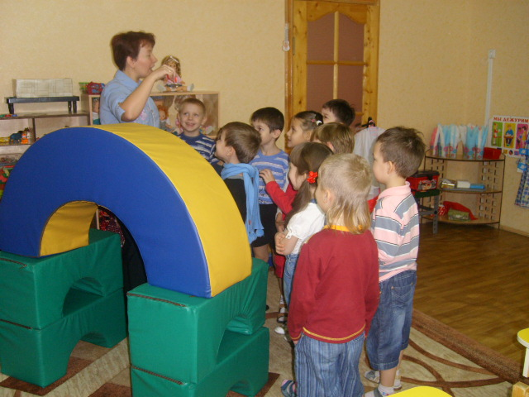
7 этап
Цель | Методические рекомендации
Научить детей видеть во всем положительные и отрицательные (полезные и вредные стороны) | Используется игра «Хорошо – плохо». Рассматриваем какой-либо предмет или явление и стараемся дать как можно больше ответов на вопрос, чем это хорошо и чем плохо.

Slide 14
Алгоритм работы (по А.А.Нестеренко)
Чему учимся? | Опорное слово | Вариант опорного вопроса | Опорный образ Опорные действия
Выделять части «загадочного объекта» (ЗО) | Часть | Из чего состоит | Мысленно навести бинокль на загадочный объект, просматривая его по частям.
Определять надсистемы – место или другие объекты, частью которых является наш ЗО. | Место, жилище | Где? В чем? | Мысленно отойти от ЗО на такое расстояние, чтобы стала видна его «оболочка2.
Определять объекты, окружающие ЗО, сопутствующие ему («обживать надсистему»). | Окружение, «соседи» | Что вокруг? Среди кого (чего)? | Поставить себя на место ЗО и оглядеться кругом.
Определять свойства ЗО, его частей, «оболочки», «соседей». Замечать, как проявляются свойства в разных условиях. Выявлять, в какие взаимодействия вступает ЗО и что при этом меняется. | Свойства и взаимодействия | Какой? Что делает? На что способен? Что можно делать с ним? (не путайте с работой). | Взять в руки (на первых порах по-настоящему, потом мысленно), осмотреть, ощупать и т.д.
Находить различные применения данному ЗО (полезные в данных условиях) | Работа | Для чего служит? | Действовать с ЗО (реально, потом мысленно).

Slide 15
Способы описания
№ | Название способа описания | Примеры из загадок | Пояснения
1 | Прямое название | «С бородой, а не старик, с рогами, а не бык» (козел). | Прямо названы части.
2 | Отрицание | «Ног нет, а хожу, рта нет, а скажу – когда спать, когда вставать» (будильник) «Без рук, без топоренка построена избенка» (гнездо). | Названы отсутствующие части. Названы отсутствующие «соседи».
3 | Неопределенное, указательное описание (с помощью таких слов, как «он», «мы», «часть», «свойство», «работа» и т.д.) | «Кто-то утром не спеша надувает красный шар» (восход). | «Кто-то» - указание на «соседа» (которого на самом деле нет).
4 | Метафора – «маска» для описания. | «За леском, леском кипит гора с песком» (муравейник). | «Гора с песком» - описывается ЗО, «кипит» - образное описание свойства.

Slide 16
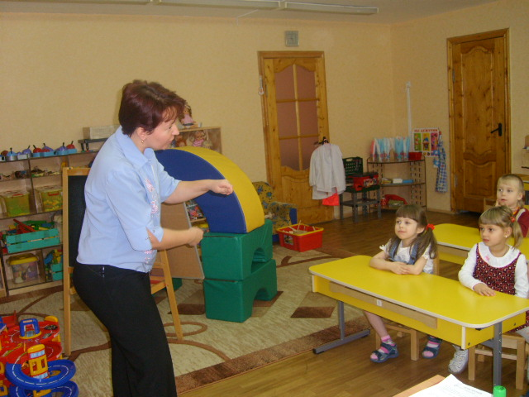
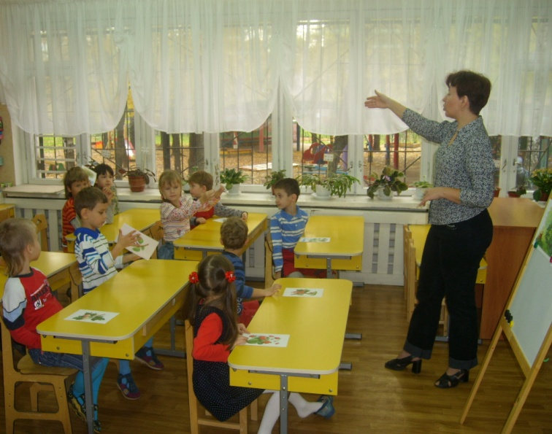
Проведенная работа показала, на начальном этапе при описании и сравнении предметов и объектов дети испытывают значительные затруднения, связанные:
- с самостоятельным определением при рассмотрении предмета, его главных признаков и свойств;
- с установлением последовательности в изложении выявленных признаков;
- удержанием в памяти ребенка этой последовательности.

Slide 17
Динамика развития речи при использовании технологии
Словарный запас

Slide 18
Динамика развития речи при использовании технологии
Грамматический строй речи

Slide 19
Динамика развития речи при использовании технологии
Связная речь

Slide 20
Спасибо за внимание!

